Slide 1
暑期第五週進度報告
報告者：林廣學
2013 / 07 / 30

Slide 2
本週研究主題 下載檔案----以Service實作

Slide 3
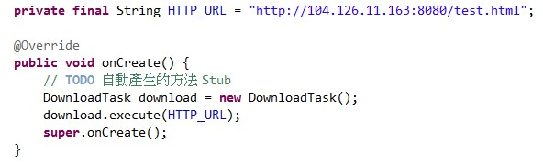
程式碼

Slide 4
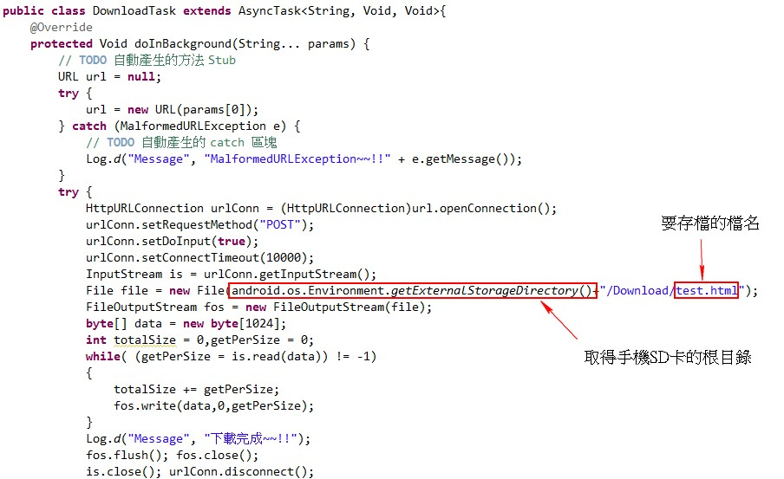
程式碼

Slide 5
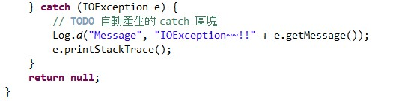
程式碼

Slide 6
Live DEMO

Slide 7
Thank you for your listening~!!

